Slide 1
幽默和风趣是智慧的闪现。
——[英国]威廉﹒莎士比亚
我们都来讲笑话

Slide 2
笑话：
能够引人发笑的话或事情。
笑点：
出人意料的想法或行为。

Slide 3
幽默和风趣是智慧的闪现。
——[英国]威廉﹒莎士比亚

Slide 4
收集笑话
收集笑话的渠道很多：
笑话类的书籍
报刊杂志
网络中
现实生活中
……

Slide 5
收集笑话
课前任务单
在这个单元里，我们见识了丰子恺先生的幽默风趣，感受到了费奥多罗夫的调皮可爱，我们发现风趣、幽默的表达方式让生活充满了乐趣。还有什么比讲笑话更能让我们体会到风趣、幽默呢？我们准备开展一次班级“笑话大会”，为了搞好这个活动，也需要大家提前做好以下准备：
1.收集一些笑话。
2.从其中选择两三个你觉得好玩儿的笑话，在家讲给家长听，试着说清楚，说简洁，说生动。
3.根据家人的建议，改进你的表现。
很期待我们的笑话大会哦！

Slide 6
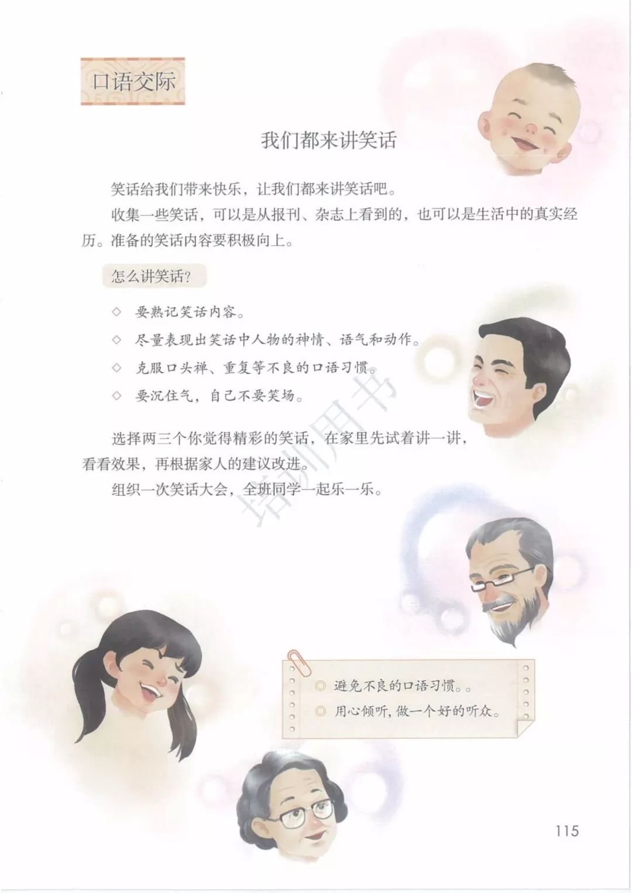
筛选笑话
“积极向上的好笑话”的标准：
1.不把别人的隐私、缺陷或者痛苦当作笑话内容，不低俗。
2.蕴含道理，耐人寻味。
3.语言表达文明得体，幽默智慧。
讲笑话要注意什么呢？

Slide 7
会选笑话的有心人
◎笑点明确，能引起听者的共鸣。语言风趣幽默，能够表现出智慧。
◎内容健康，积极向上，不以讽刺、挖苦、打击别人为目的。
◎篇幅短小，快速地引入情境。

Slide 10
会讲笑话的逗乐人
讲笑话要注意什么呢？

Slide 11
“班级笑话大王”争霸赛——组内PK
1.讲。6人小组为单位，每位成员依次讲笑话；
2.评。组内成员用心倾听，并给讲述者提建议；
3.选。组内成员根据评选标准，得到☆最多的成为“小组笑话达人”，参与班级竞选。
4.练。“小组笑话达人”根据组员建议练讲笑话。
听笑话：
用心倾听，做一个好的听众。

Slide 12
“班级笑话大王”争霸赛——小组PK
1.“小组笑话达人”依次上台讲笑话；
2.台下观众要用心倾听，做一个好的听众；
3.观众根据评选标准，为自己心中的“班级笑话大王”投票。
听笑话：
用心倾听，做一个好的听众。

Slide 13
笑话大王颁奖

Slide 14
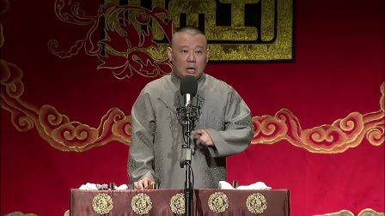
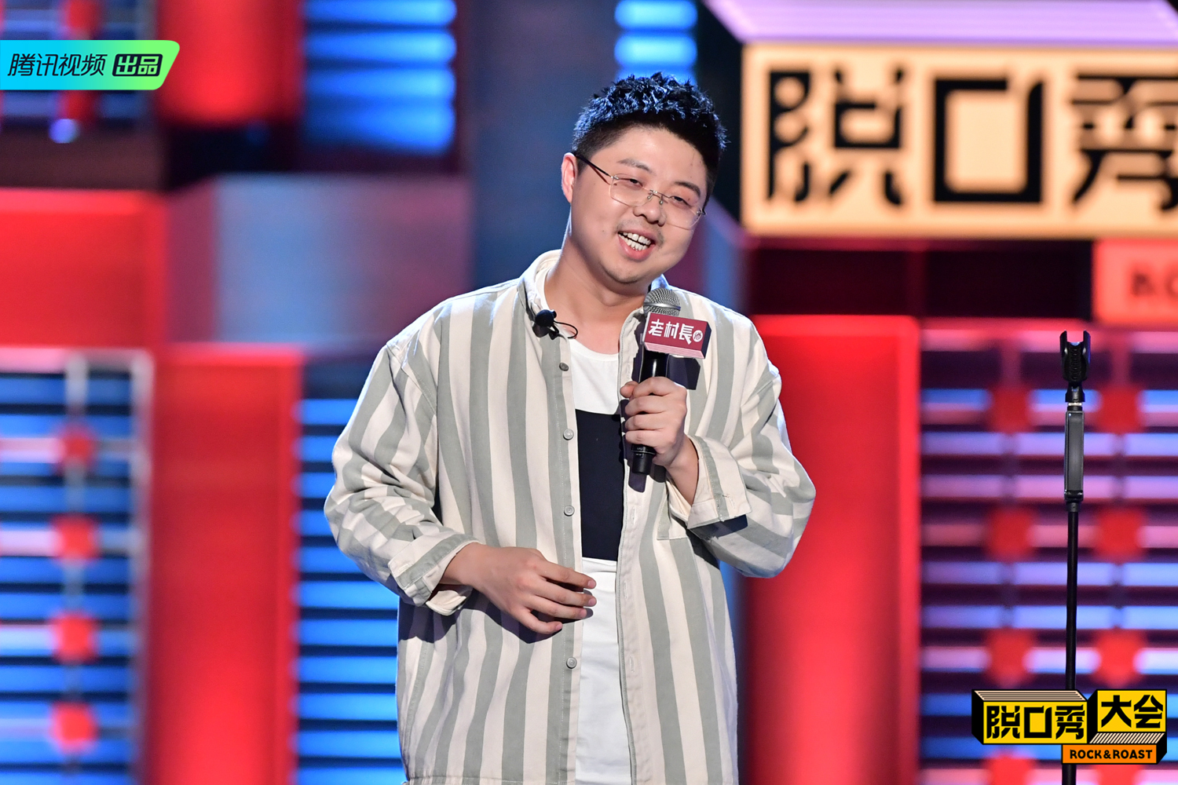
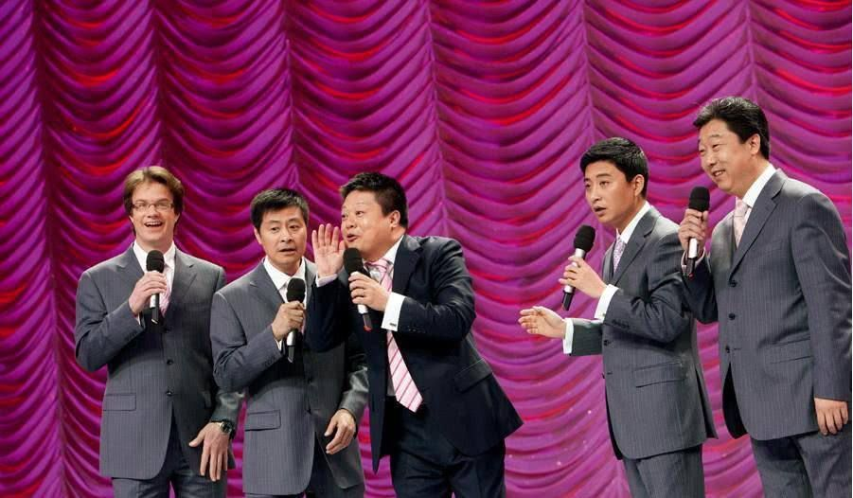
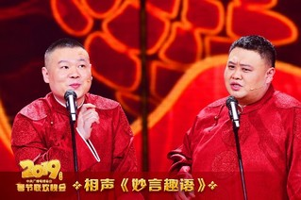
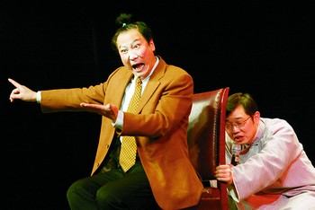

Slide 15
拓展实践：
1.收集有趣、健康、短小的笑话，练习讲好笑话，讲给同学或家长听。
2.亲子合作，创编笑话，编制我们班的笑话集。
3.推荐阅读《中国古代笑话》。

